Slide 1
https://www.youtube.com/watch?v=_SQZFLGXR4A

Slide 2
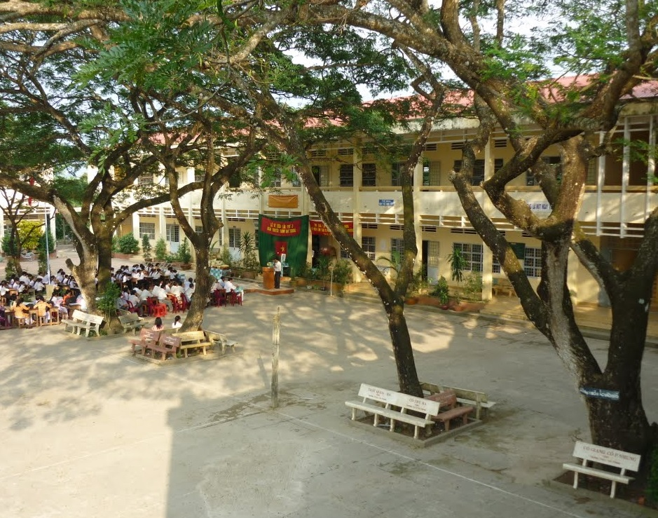
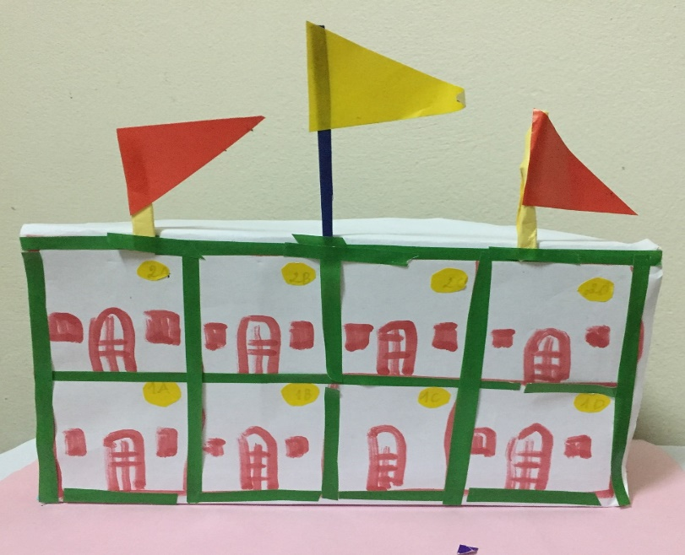
BÀI 16: NGÔI TRƯỜNG EM YÊU

Slide 3
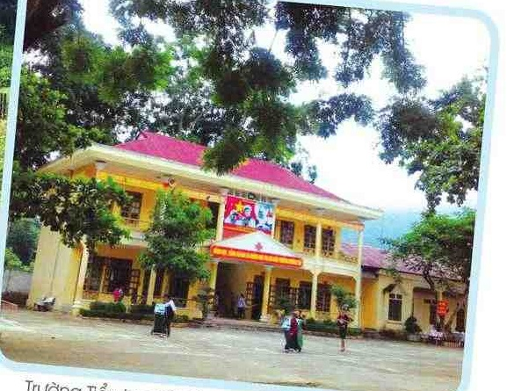
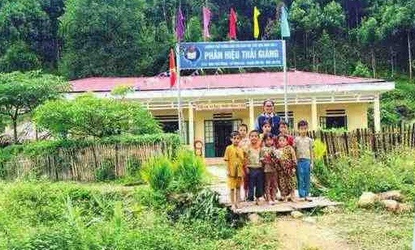
HOẠT ĐỘNG 1: QUAN SÁT, NHẬN BIẾT

Slide 4
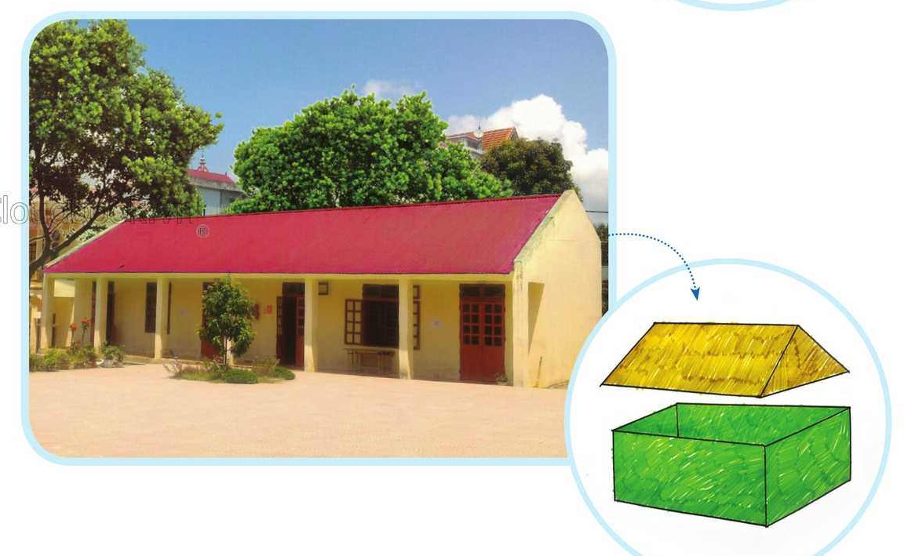

Slide 5
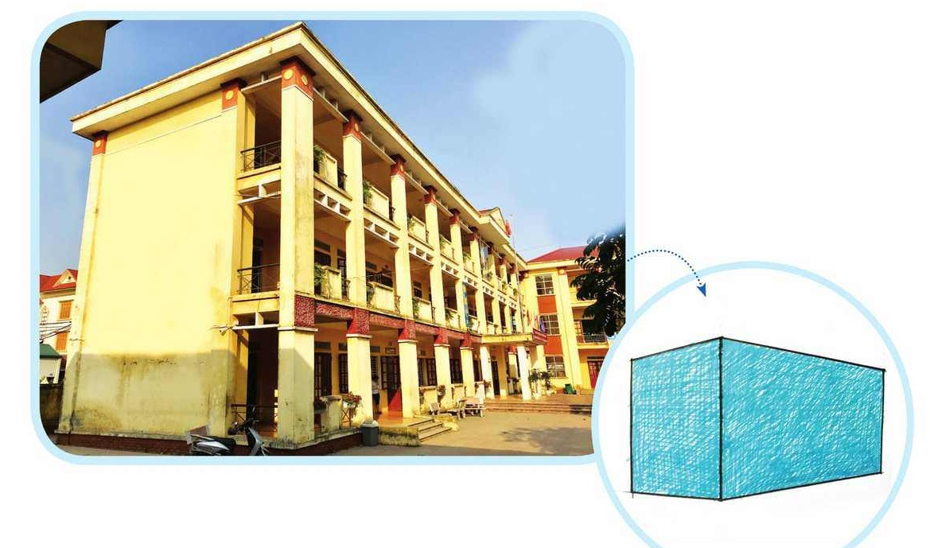
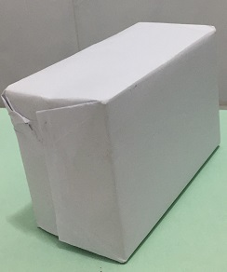

Slide 6
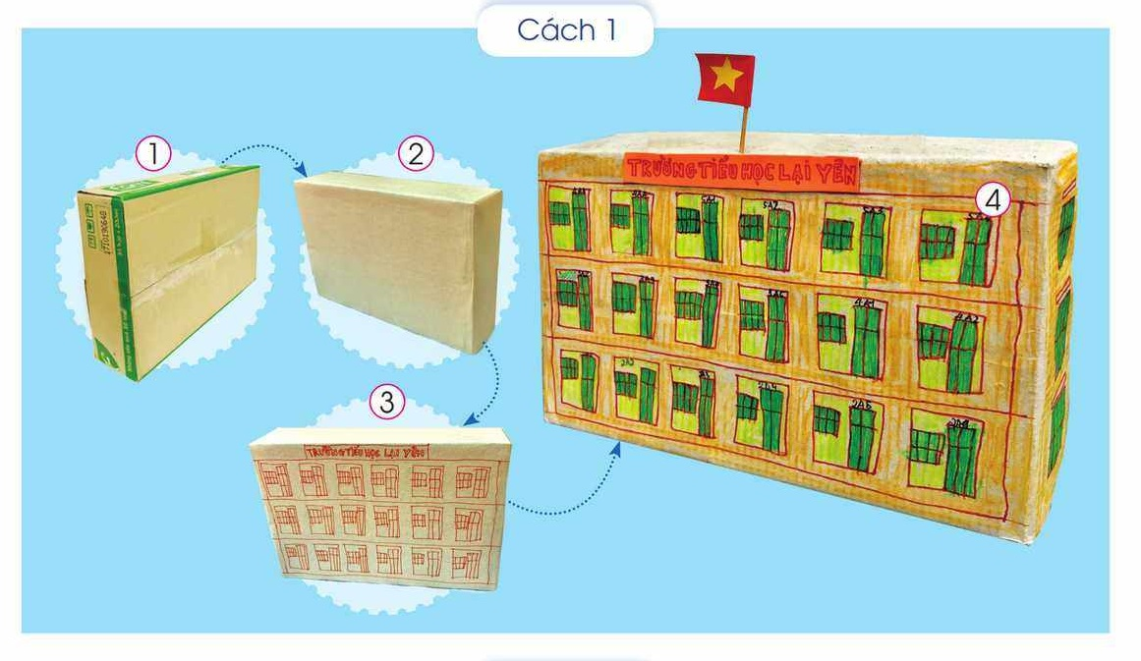
HOẠT ĐỘNG 2: THỰC HÀNH, SÁNG TẠO

Slide 7
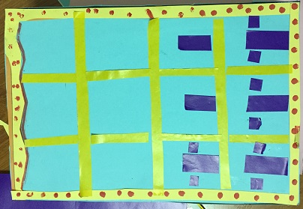
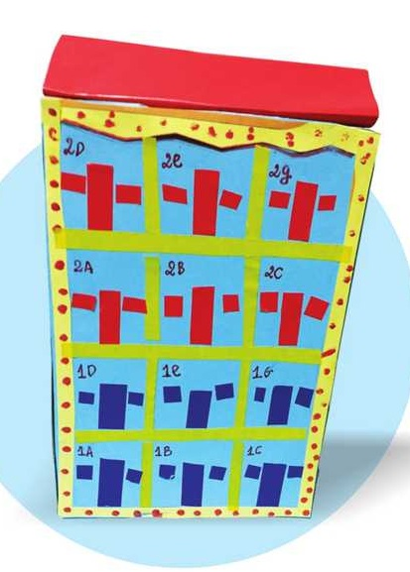
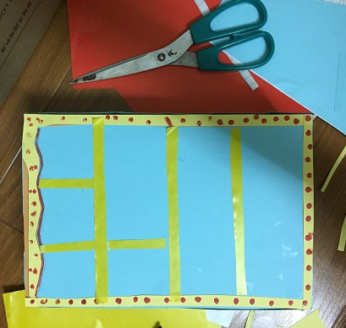

Slide 8
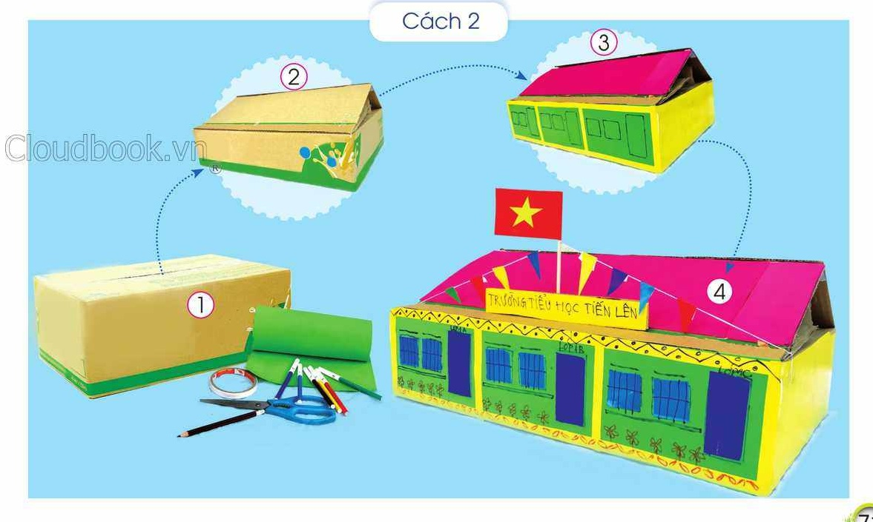
3
2

Slide 9
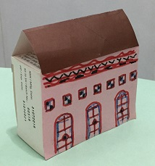
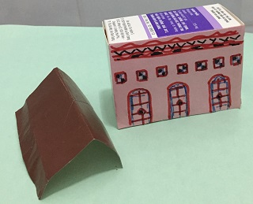

Slide 10
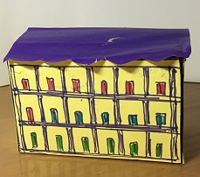
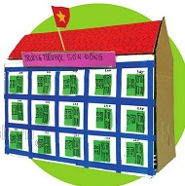

Slide 11
MỘT SỐ SẢN PHẨM THAM KHẢO

Slide 12
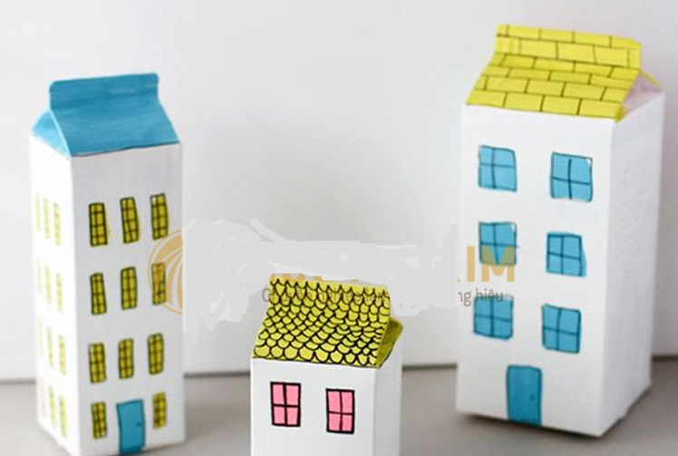

Slide 13
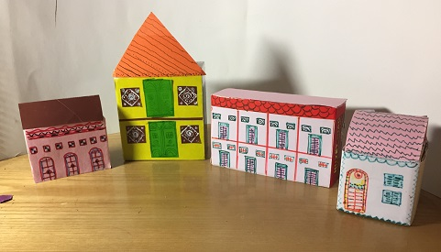

Slide 14
HOẠT ĐỘNG 3: CHIA SẺ CẢM NHẬN

Slide 15
